Slide 1
Přednáška 4 Druhý zákon termodynamiky
Literatura: Atkins + de Paula Fyzikální chemie
Kapitola 3

Slide 2
3. Spontánní změna

Slide 3
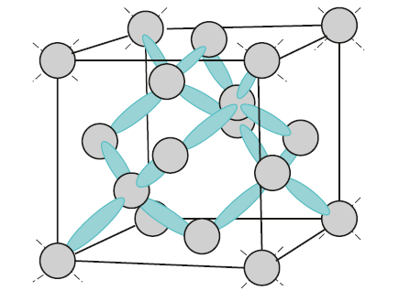
Spontánní změna NEMUSÍ nastávat RYCHLE
Video of “Molecular diffusion is a very slow process”
https://teachingfluids.wordpress.com/2014/11/03/video-of-molecular-diffusion-is-a-very-slow-process/
Příklad extrémně pomalé spontánní změny:

Slide 4
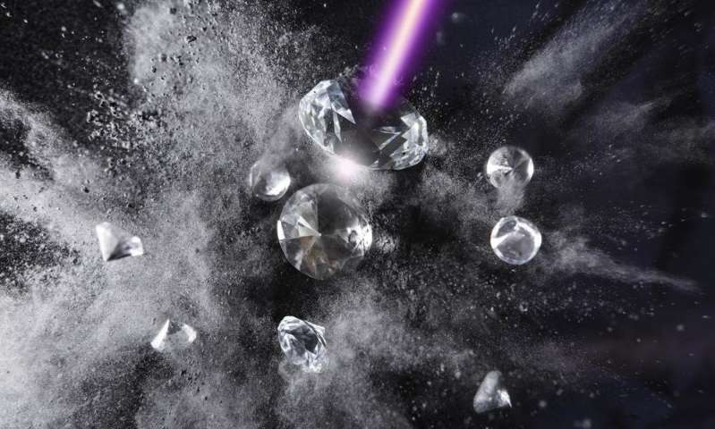
Scientists watch diamond turn into graphite
December 8, 2017, Deutches Elektronen-Synchrotron

Slide 5
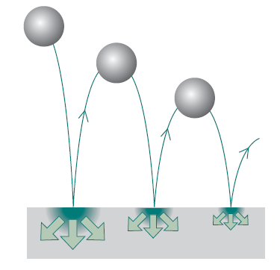
3.1.1 Disipace energie
E_{POT}
E_{kin,4}
E_{kin,7}
E_{kin,9}
E_{kin,1}
E_{kin,6}
E_{kin,8}
E_{kin,2}
E_{kin,3}
E_{kin,5}

Slide 6
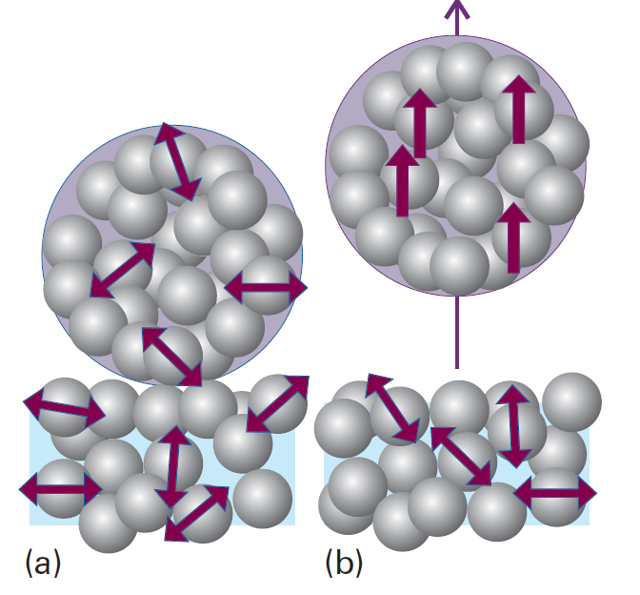
3.1.2 Entropie (S)
S(a)
S(b)

Slide 7
3.1.2.1 TD definice entropie

Slide 8
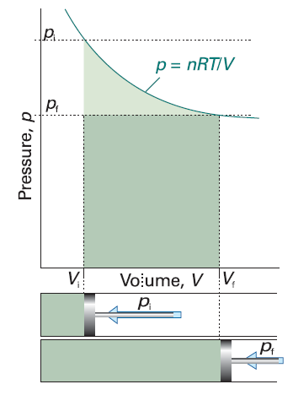
Příklad 3.1 Výpočet ∆S pro expanzi id g za T=konst
n,V_{f},T
n,V_{i},T
$$w_{rev}= ̶ nRTln\frac{V_{f}}{V_{i}}$$

Slide 9
Změna S okolí, $dS_{sur}$
$$dS_{sur}=\frac{dq_{sur, rev}}{T_{sur}}$$
$$∆S_{sur}=\frac{q_{sur, rev}}{T_{sur}}$$

Slide 10
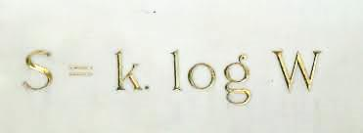
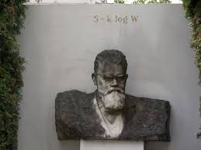
3.1.2.2 Statistický pohled na S
Ludwig Boltzmann, 1844-1906

Slide 11
Příklad: Entropie CO

Slide 12
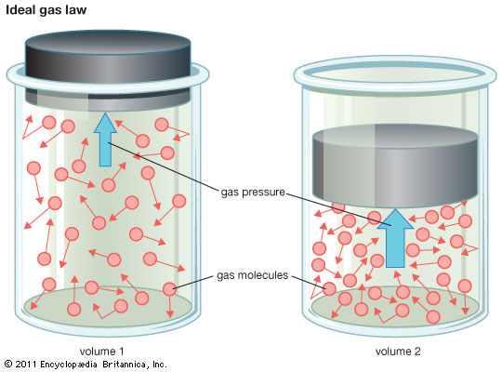
Ekvivalence S z TD ….
1 mol, 2V₁,T
1 mol, V₁ ,T

Slide 13
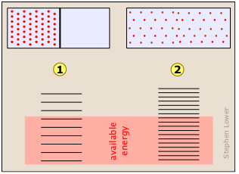
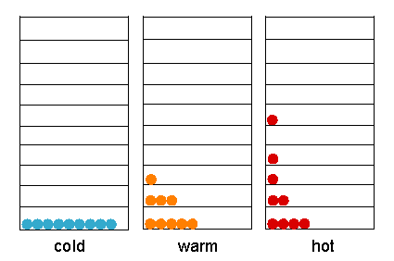
…a statistiky, aneb Boltzmannovské populace stavů
Vliv V, T=konst
Vliv T

Slide 14
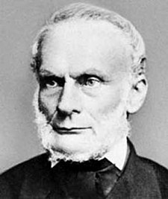
3.1.2.5 Clausiova nerovnost
Entropie izolovaného systému roste
nebo zůstává konstantní, nemůže však klesat.
Rudolf Clausius, 1822-1888

Slide 15
3.1.3.2 Fázový přechod
+
3.1.3.3 Ohřívání
Samostudium Atkins

Slide 16
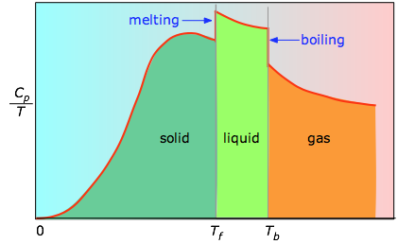
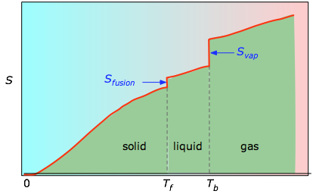
3.1.3.4 Závislost Cp/T na T a výpočet S(T)
$$\frac{C_{p}}{T}$$
S
T_{f}
T_{b}
T_{f}
T_{b}

Slide 17
3.1.4 Třetí zákon TD
Walter Nernst (1864-1941) | Winner of the Nobel Prize in Chemistry in 1920 “for his work in thermochemistry”.

Slide 18
Nernstův tepelný teorém
Při T → 0 se ΔS, doprovázející jakoukoli fyzikální nebo chemickou přeměnu, blíží 0 za předpokladu dokonalého uspořádání molekul všech zúčastněných látek.

